Slide 1
Louis Bodin
6 septembre 2022
CHALONS EN CHAMPAGNE
INITIATIV’Retraite

Slide 2
Météo et Histoire
Formation de la terre: 4,5 milliards d’années
Terre actuelle : quelques millions d’années
Climat de la préhistoire : par carottages et études de
sédiments
Traçabilité de la météo par témoignages : 2000 ans
Premiers relevés météo scientifiques : 1870
Premières images satellites: 1961

Slide 3
Météo et Histoire
Quelques dates
Hiver 1709 : le Grand Hiver – 60 cm de neige à Paris
Juin 1875 : pluies torrentielles dans le Sud Ouest – 3000 morts
Janvier 1910 : crues de la Seine
Mars 1930 : Fortes pluies dans le Sud-Ouest – record d’Europe de crues dans le Tarn - 300 morts – 9 grands ponts détruits
Juin 1967 : 2 tornades ravagent le Nord Pas de Calais – 7 morts Dégâts considérables – plus violente tornade du 20eme siècle en France

Slide 4
Dans le monde
31 octobre 1923 au 7 avril 1924
160 jours de suite dépassant les 38 degrés, record détenu par
Marble bar en Australie
1900
Sècheresse en Inde, 3 250 000 morts
1925
Une tornade tue 695 personnes aux Etats Unis
1931
Une inondation fait 4 millions de victimes en Chine

Slide 5
citation
« messieurs, depuis quelques années nous sommes témoins de refroidissements sensibles dans l’atmosphère, de variations subites dans les saisons, d’ouragans et d’inondations extraordinaires auxquels la France semble devenir de plus en plus sujette »

Slide 6
C’était le 25 avril… 1821 !
Déclaration du ministre secrétaire d’Etat à l’Intérieur de l’époque

Slide 7
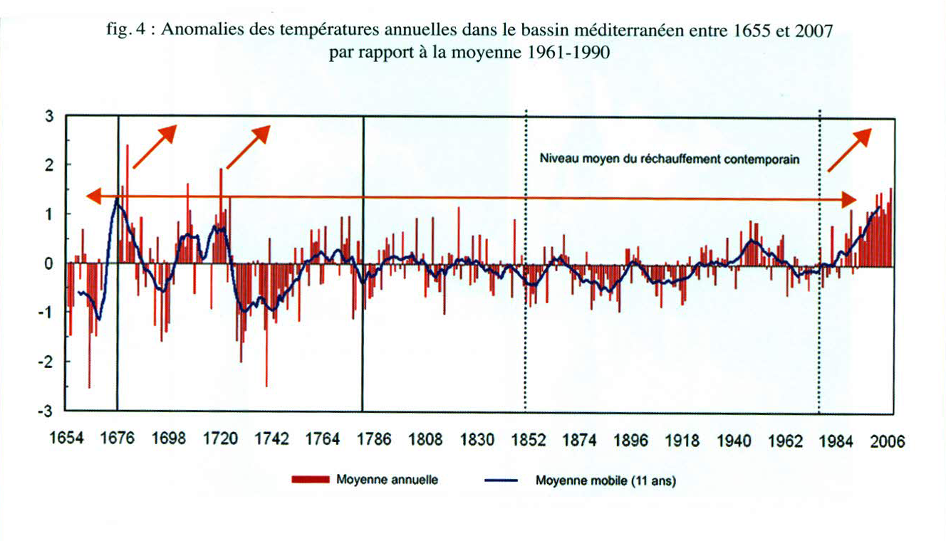
Evolution des températures dans le bassin méditerranéen depuis le 17eme siècle source Emmanuel garnier

Slide 8
La Prévision Météo
Ou en sommes nous
Prévisions fiables : de 24 heures à 7 jours
Prévisions à très court terme : quelques heures, demi journée
Prévisions saisonnières : encore du domaine de la recherche
Découverte de phénomènes particuliers : El Nino, El Nina…
Forte variabilité naturelle du climat
Mise en équation de l’atmosphère ?

Slide 9
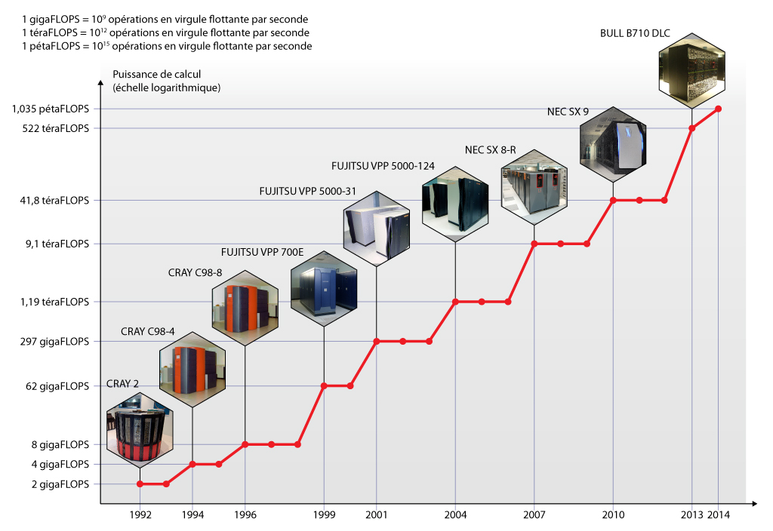
Progression des capacités de calcul

Slide 10
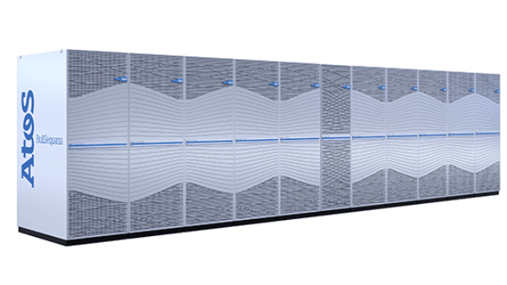
Ordinateur ATOS BULL SEQUANA
20 millions de milliards d’opérations à la seconde

Slide 11
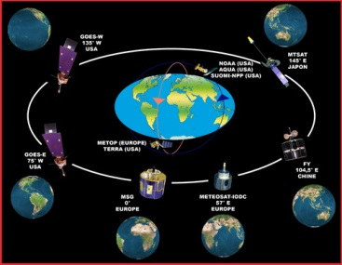
Reseau de satellites meteo

Slide 12
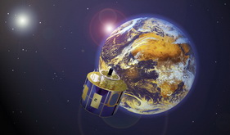
Meteosat au dessus du golfe de Guinéee

Slide 13
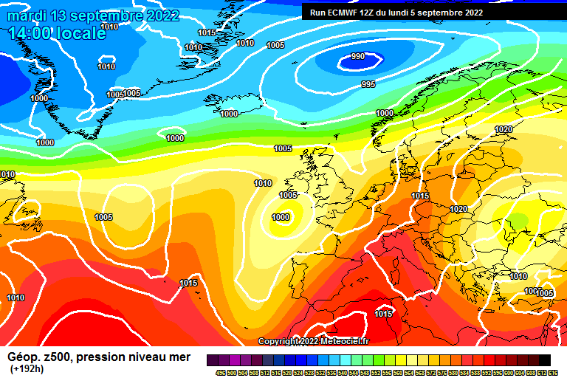
Prévision du modèle CEP du 5 pour le mardi 13 septembre

Slide 14
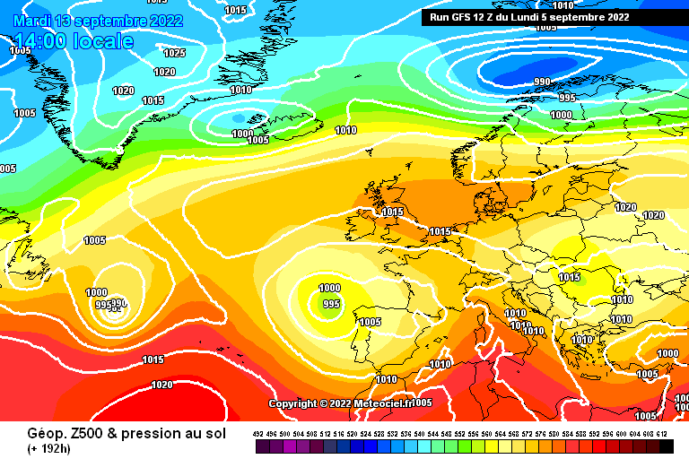
Prévision du modèle GFS du 5 pour le mardi 13 septembre

Slide 15
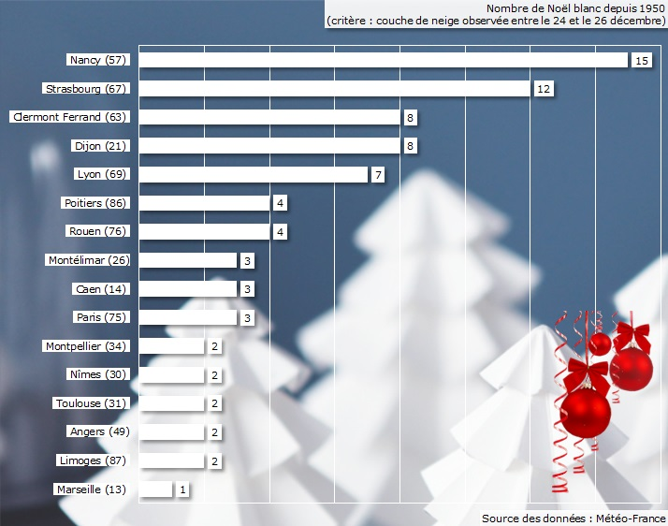
Nombre de Noël blanc depuis 1950

Slide 16
Evolution de la société
Evolution des exigences
Principe de précaution érigé en loi en France
Médiatisation
Démographie

Slide 17
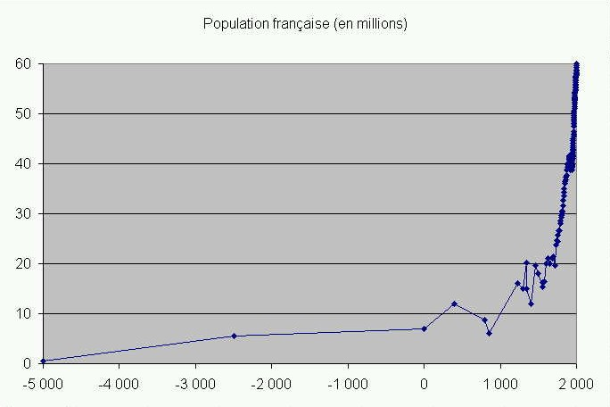
Evolution de la démographie en France

Slide 18
200 000 habitants de plus par jour
EVOLUTION POPULATION MONDIALE
7.350 milliards d’habitants
7.800 milliards
8.500 milliards
9.200 milliards
9.500 milliards
+ 2.150 milliards d’habitants en 35 ans !

Slide 19
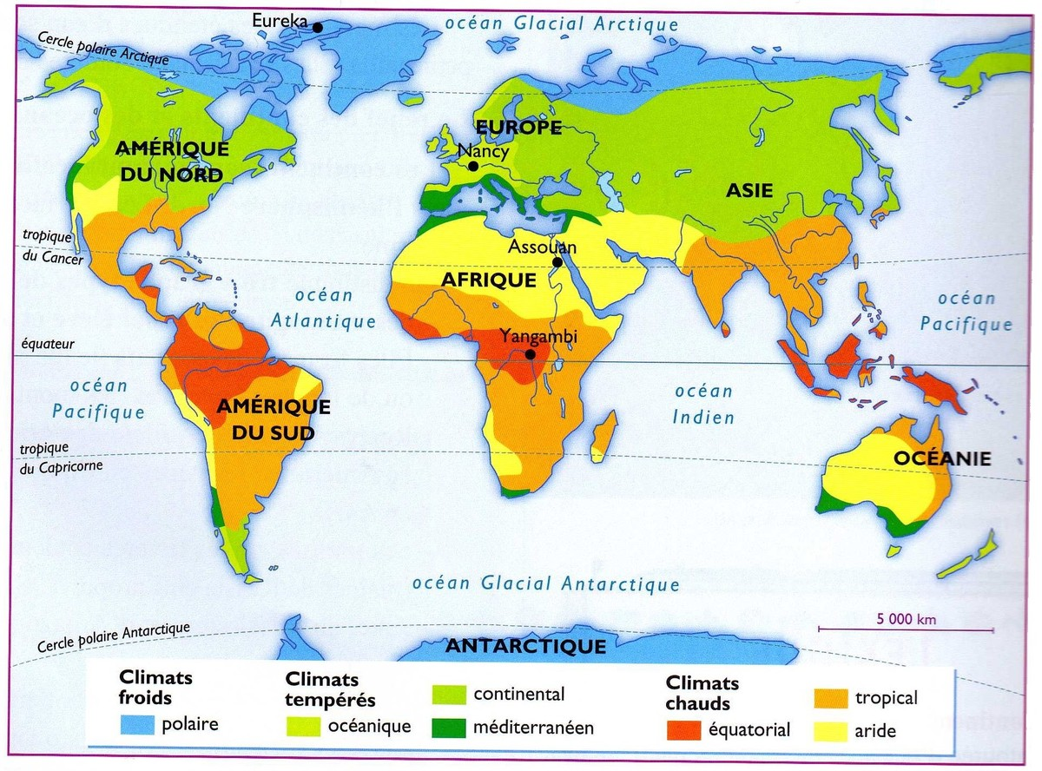
Climatologie du monde

Slide 20
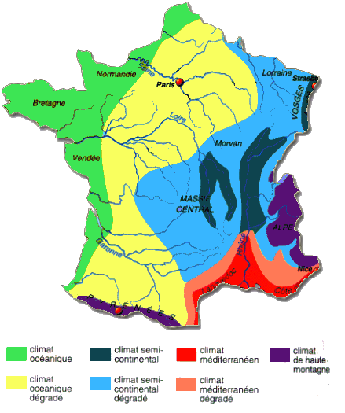
Climatologie de la France

Slide 21
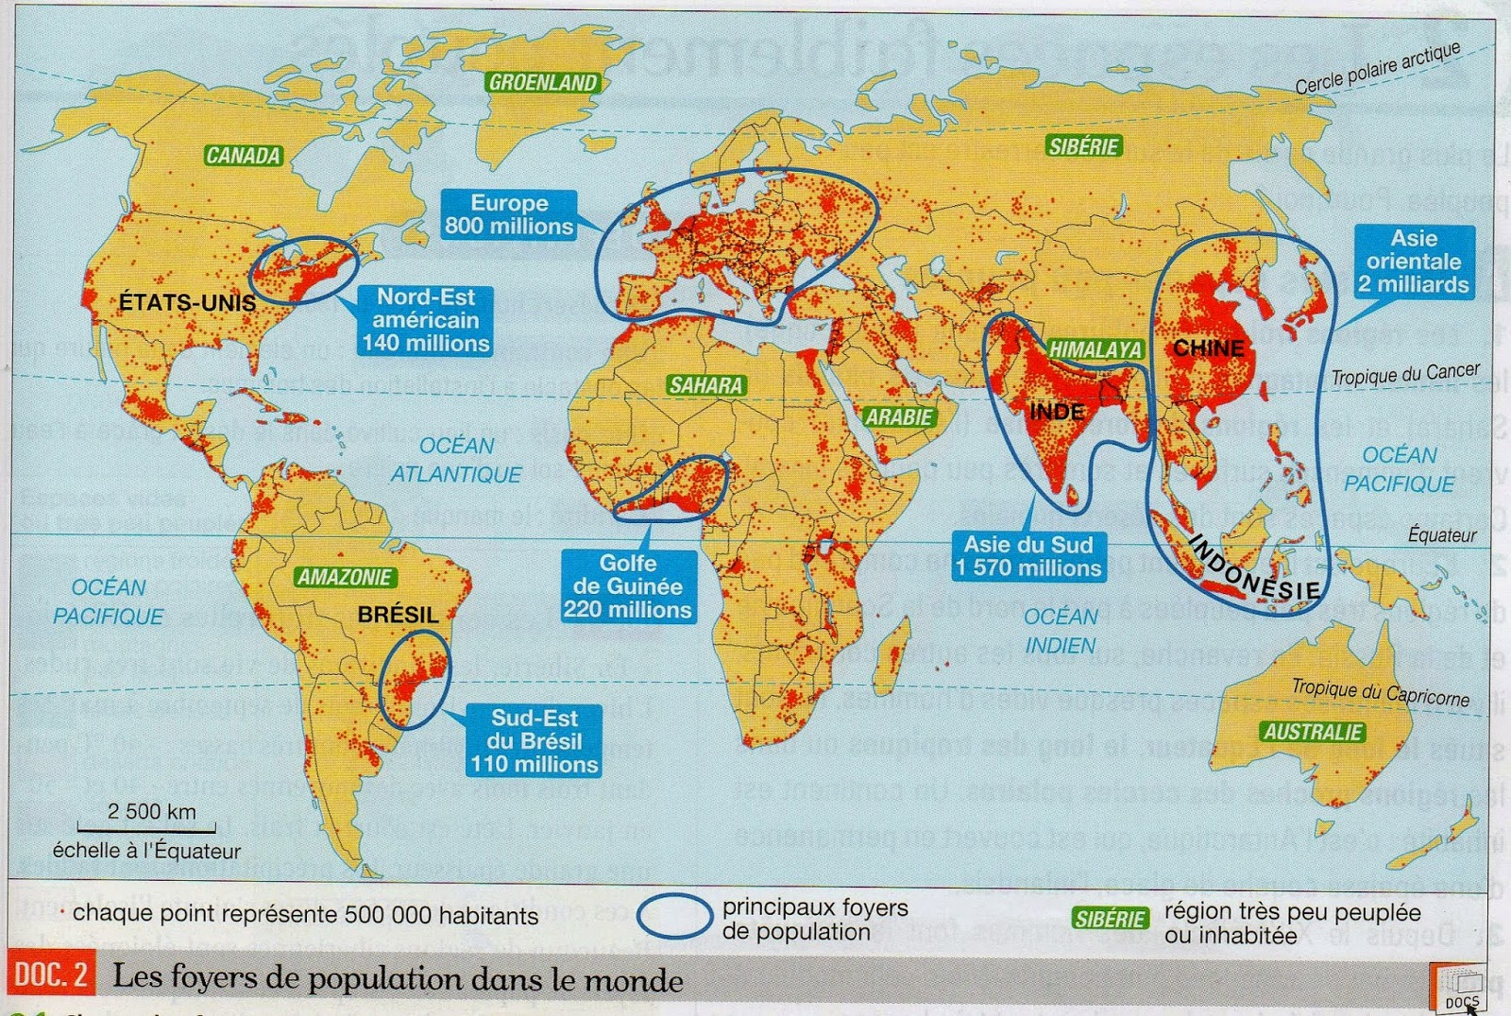
Foyers de population

Slide 22
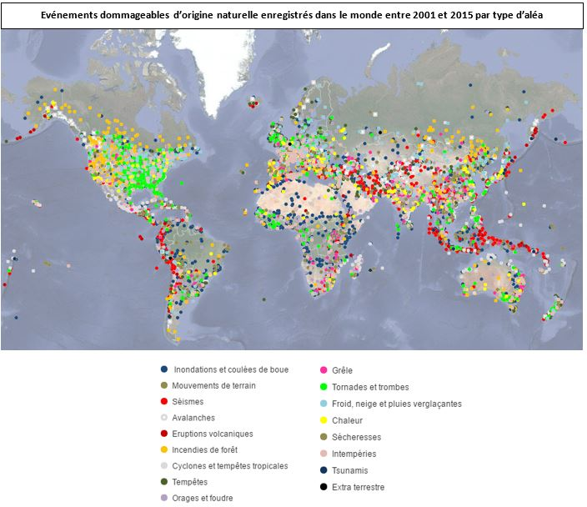
Catastrophes naturelles monde

Slide 23
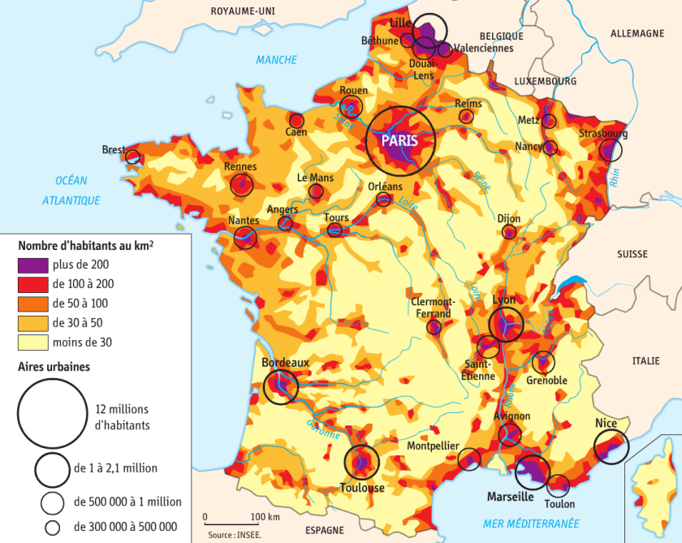
Démographie France

Slide 24
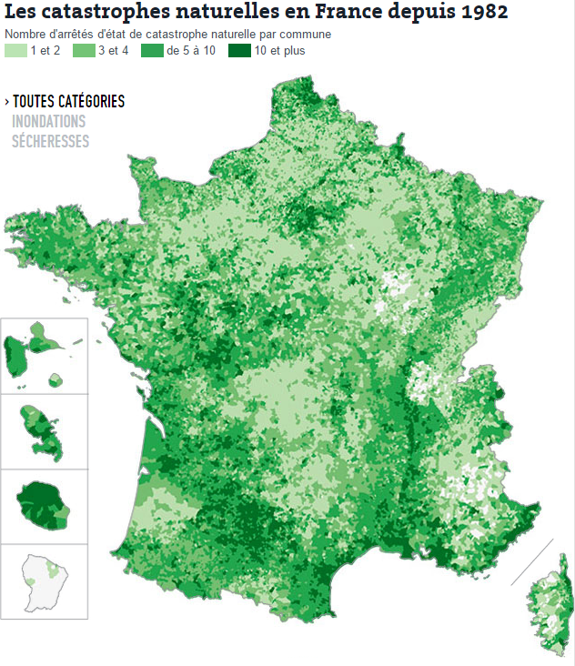
Catastrophes naturelles France

Slide 25
Sècheresses aux 20 et 21ème siècles dans le nord de la France
Été et automne 1904 - Été 1911 – été 1918
Automne 1920 à automne 1921 – mars à septembre 1929
Printemps et été 1934 – été 1937 – année 1945 – été 1947
Eté 1949 – printemps 1953 – printemps et été 1959
été 1961 - Eté 1962 – hiver printemps et été 1973
Mars à septembre 1976 – printemps et été 1982
Septembre et octobre 1985 – hiver printemps été 1989
Printemps et été 1990 – hiver et printemps 1992
Hiver et printemps 1996 – hiver et printemps 1997
Printemps été automne 2003 – été début automne 2018

Slide 26
EPISODES MEDITERRANEENS
Septembre 1900-Octobre 1906-octobre 1907
Septembre 1913-octobre 1915-
Octobre 1920-aout 1922-septembre 1924-aout 1927
Septembre décembre 1932-septembre 1933-octobre 1938
Octobre 1940
Septembre octobre 1958
Octobre 1961-octobre 1965-octobre 1969
Octobre 1970-septembre octobre 1973
Octobre 1980-aout 1983-octobre 1988-
Septembre 1992-septembre 1994
Septembre novembre 2000-septembre 2002-septembre 2005-septembre 2009
Septembre 2010-septembre 2014

Slide 27
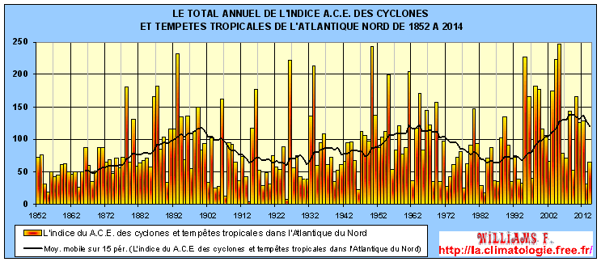
Fréquence des cyclones dans l’Atlantique Nord depuis 1852

Slide 28
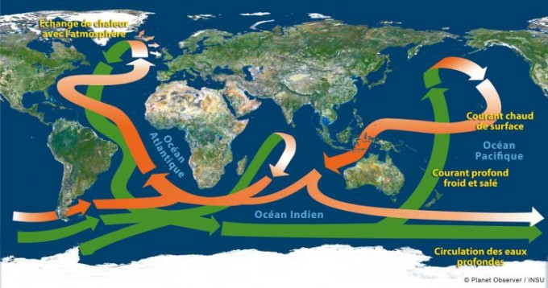
COURANTS OCEANIQUES

Slide 29
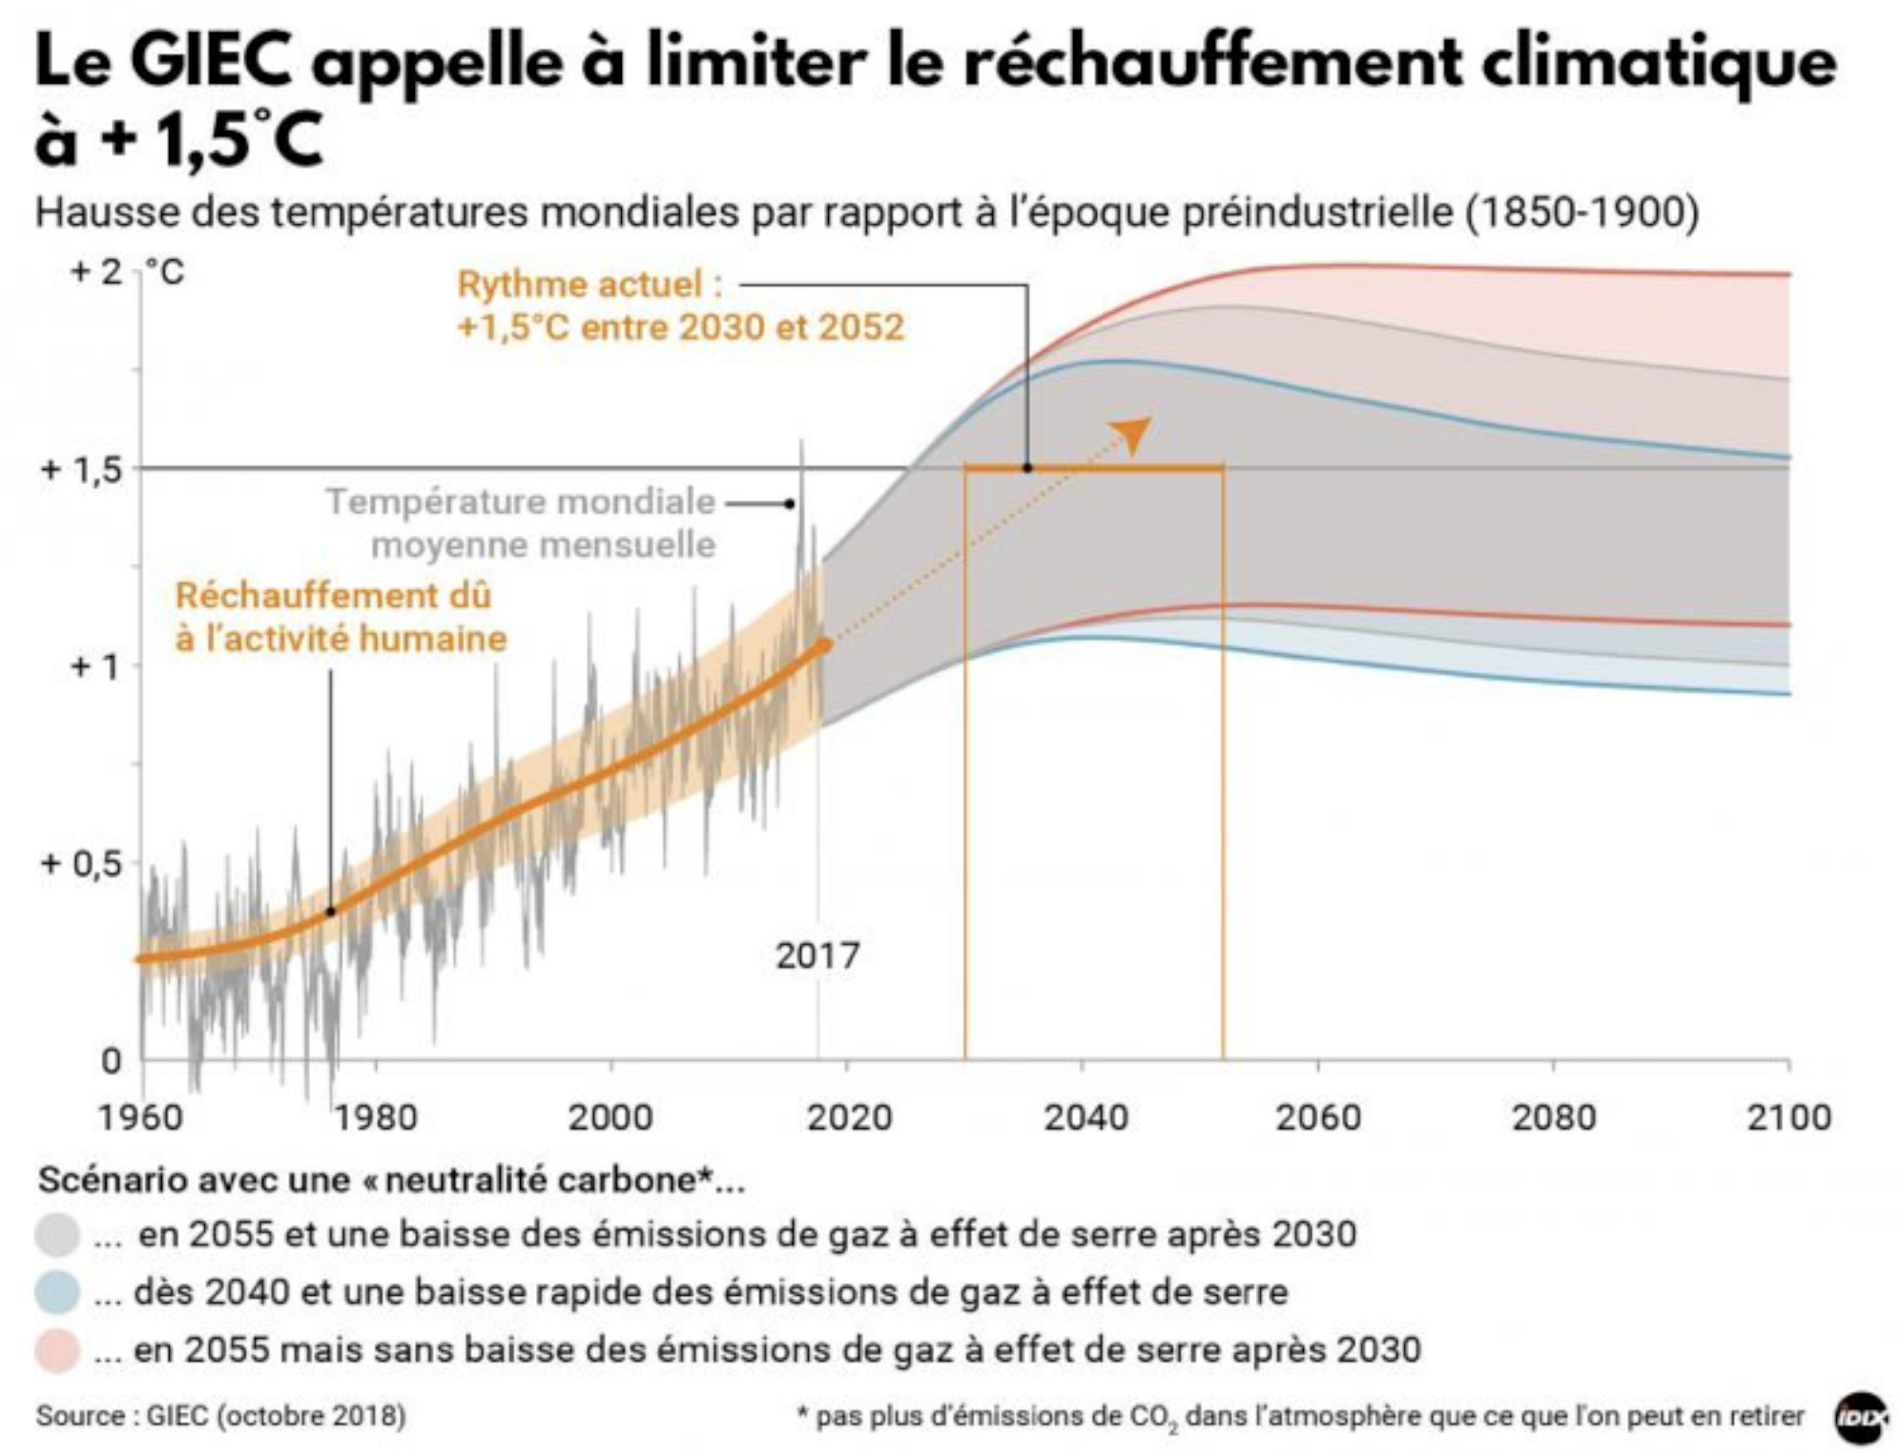
Evolution de la température sur la terre scénario du GIEC

Slide 30
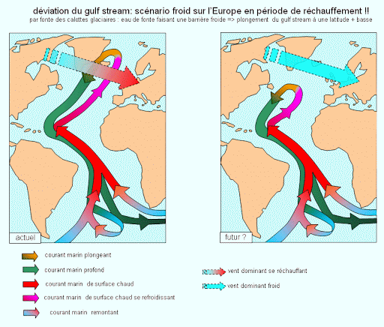
Evolution du gulf stream ??

Slide 31
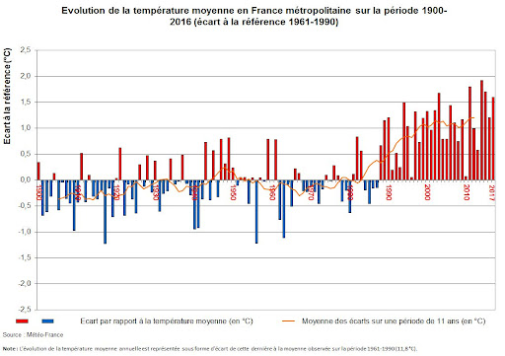
Evolution de la température en France depuis 1900

Slide 32
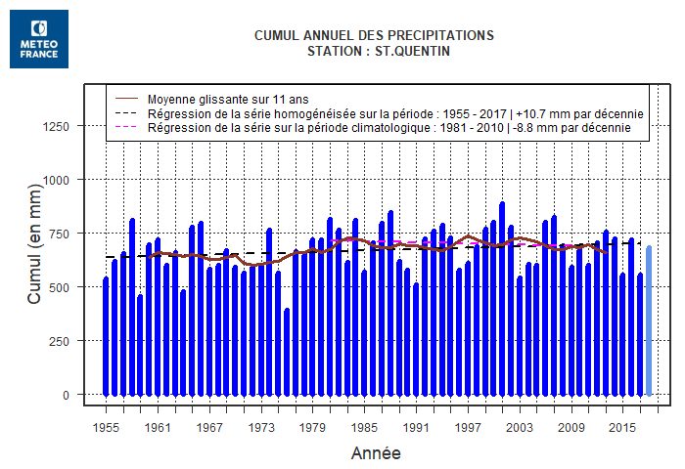
Evolution des pluies à Saint Quentin

Slide 33
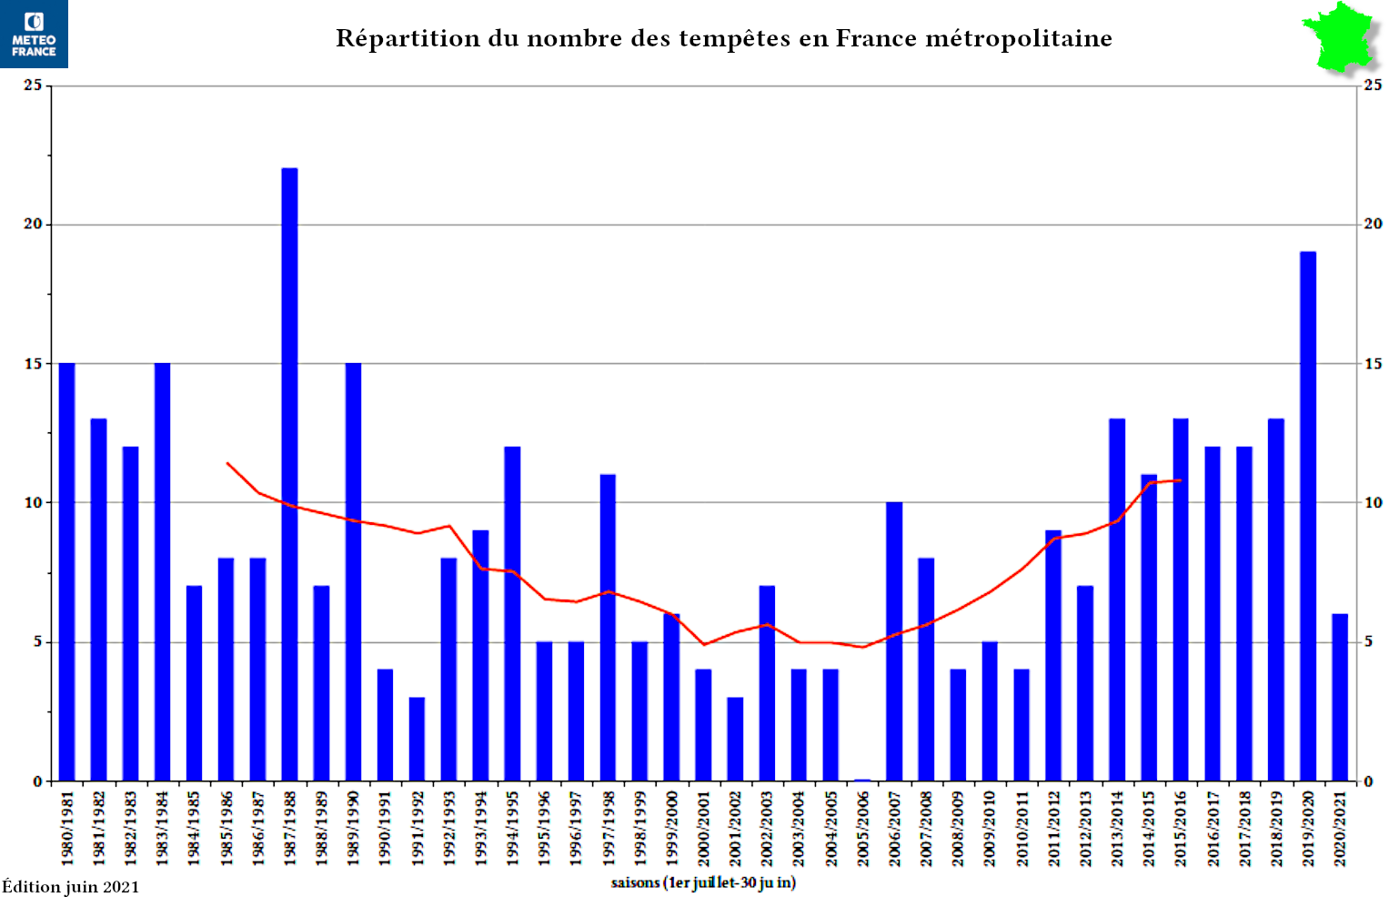
Nombre de tempêtes en France

Slide 34
Variabilité du climat à Reims un 6 septembre
Année | T° mini | T° maxi | Etat du ciel
1975 | 8° | 22° | Eclaircies
1980 | 11° | 20° | Eclaircies
1985 | 7° | 18° | Nuageux
1990 | 11° | 19° | Nuageux/pluvieux
1995 | 8° | 22° | Eclaircies/averses
2000 | 11° | 18° | Couvert/pluie
2005 | 14° | 24° | Eclaircies/averses
2010 | 9° | 21° | Nuageux/pluvieux
2015 2020 | 6° 6° | 17° 21° | Eclaircies Eclaircies

Slide 35
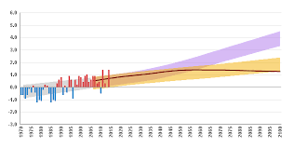
Prevision température France

Slide 36
Influence de la France dans le monde
0.85 % de la population mondiale
0.45 % des terres du monde
0.9 % des émissions de CO2 sur notre territoire 4.9 tonnes de CO2 par habitant
Mais en comptant les importations cela represente 10 tonnes de CO2 par habitant

Slide 37
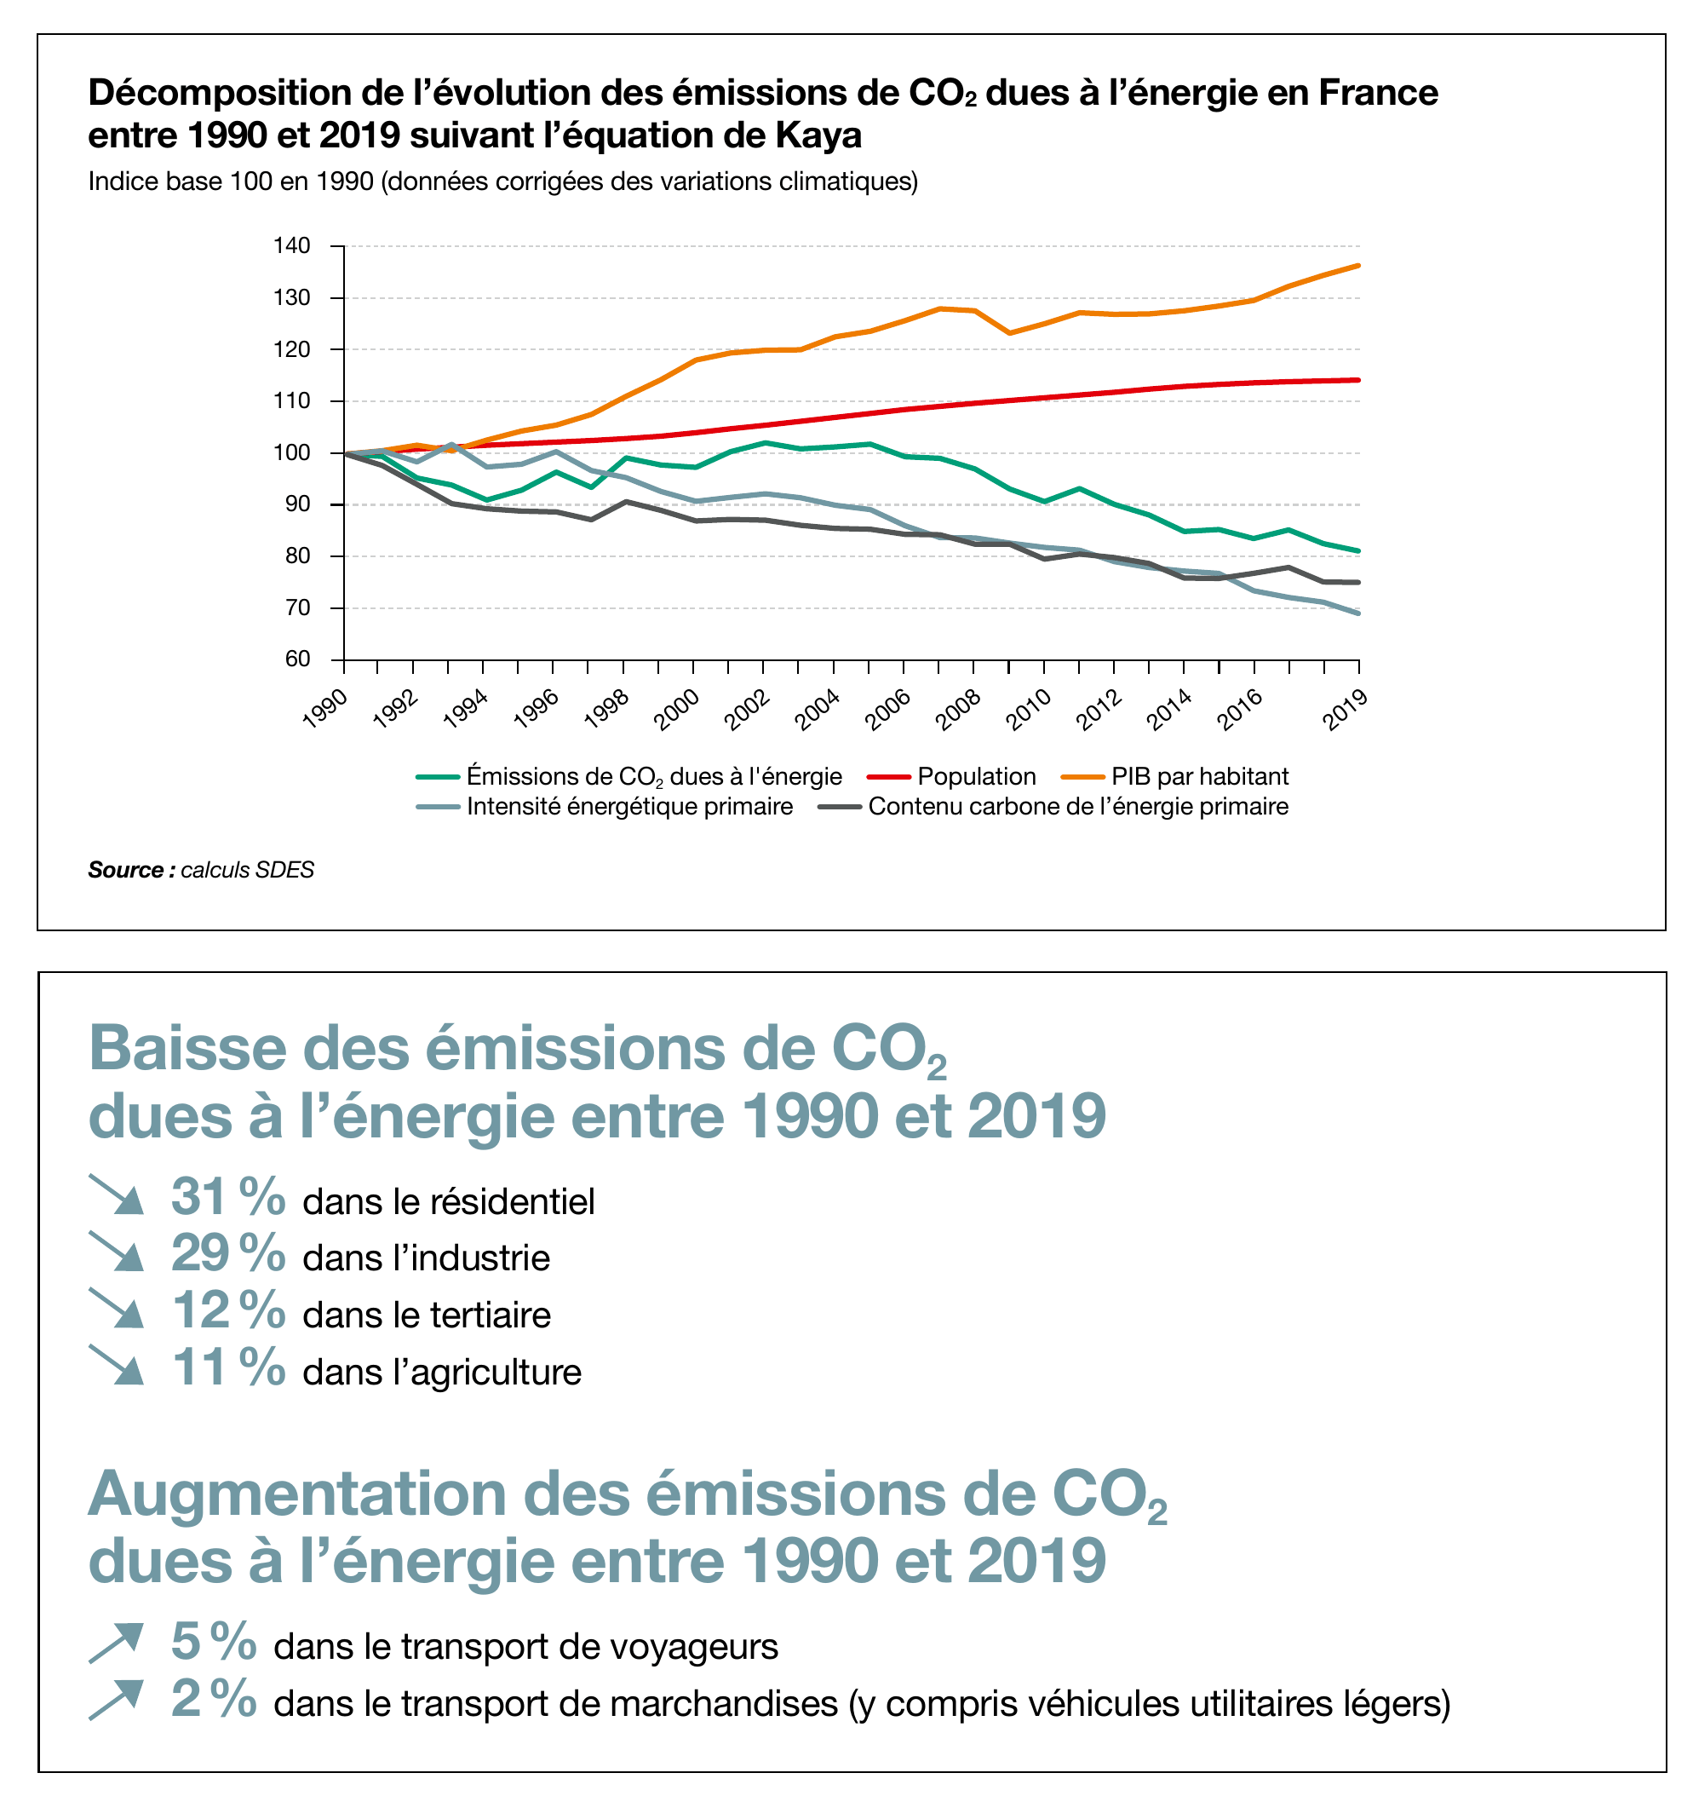

Slide 38
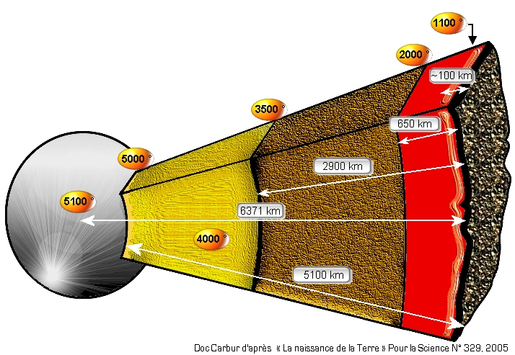
Une coupe de la terre !

Slide 39
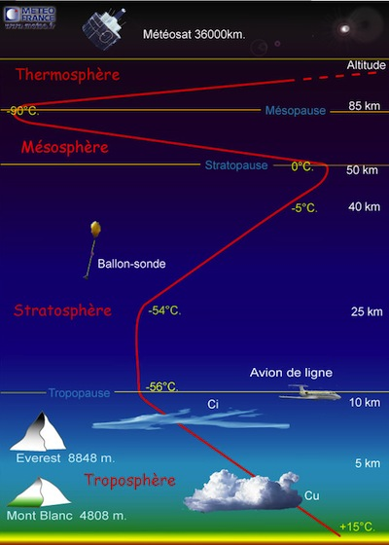
Couche atmosphérique

Slide 40
La météorologie apparait comme un marqueur de l’évolution de la société

Slide 41
1852 - Napoléon III se fait peindre sur les ponts de Lyon au moment des crues historiques pour montrer sa solidarité avec ses concitoyens.
1954 – l’appel de l’abbé Pierre pour dire que des français meurent encore de froid à l’occasion d’un hiver particulièrement rigoureux
2003 - une canicule nous rappelle cruellement que nous avons oublié de faire attention à nos anciens et aux personnes les plus fragiles

Slide 42
Début du 21eme siècle
– le réchauffement climatique nous rappelle que nous vivons de plus en plus nombreux sur une planète aux ressources limitées.
Quelque soit l ’évolution de cette température nous allons devoir apprendre à vivre comme une espèce responsable sur une terre fragile…
Mais qui est encore très belle !

Slide 43
Louis Bodin
6 septembre 2022
CHALONS EN CHAMPAGNE
INITIATIV’Retraite

